Slide 1
Prácticas de las Civilizaciones Mayas, Incas y aztecas y pueblos originarios de Costa Rica
Profesora: Yajaira Benavides Solano
Nivel: 7°

Slide 2
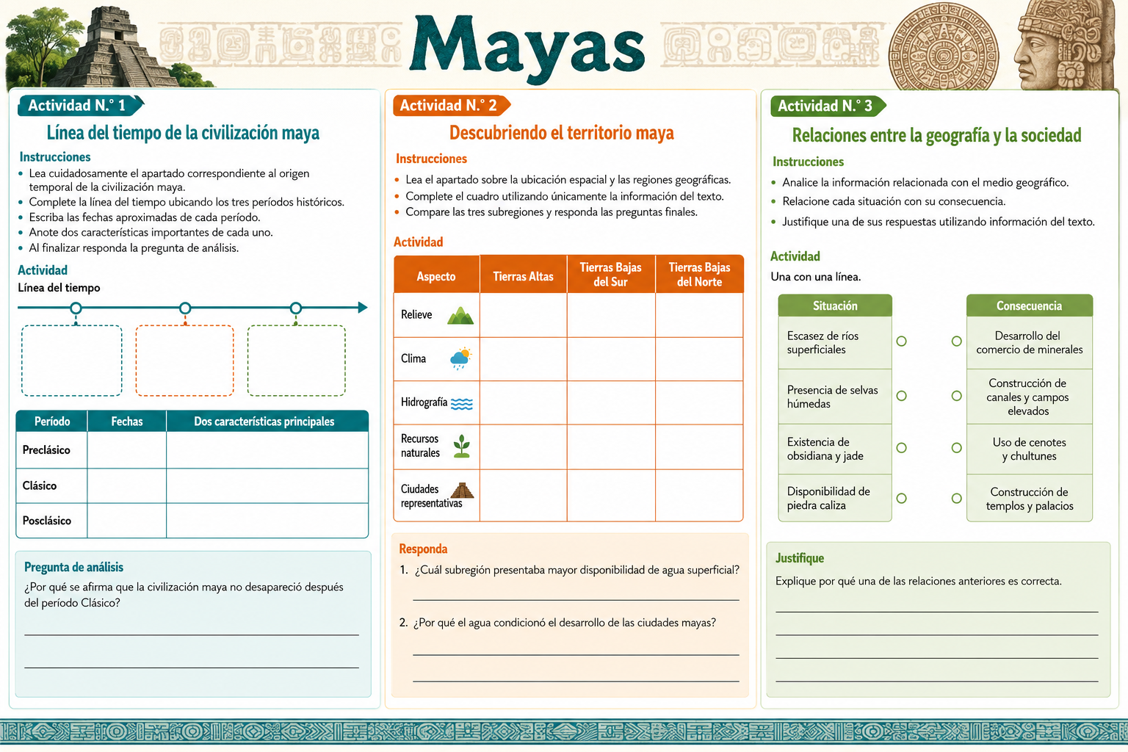
2.

Slide 3
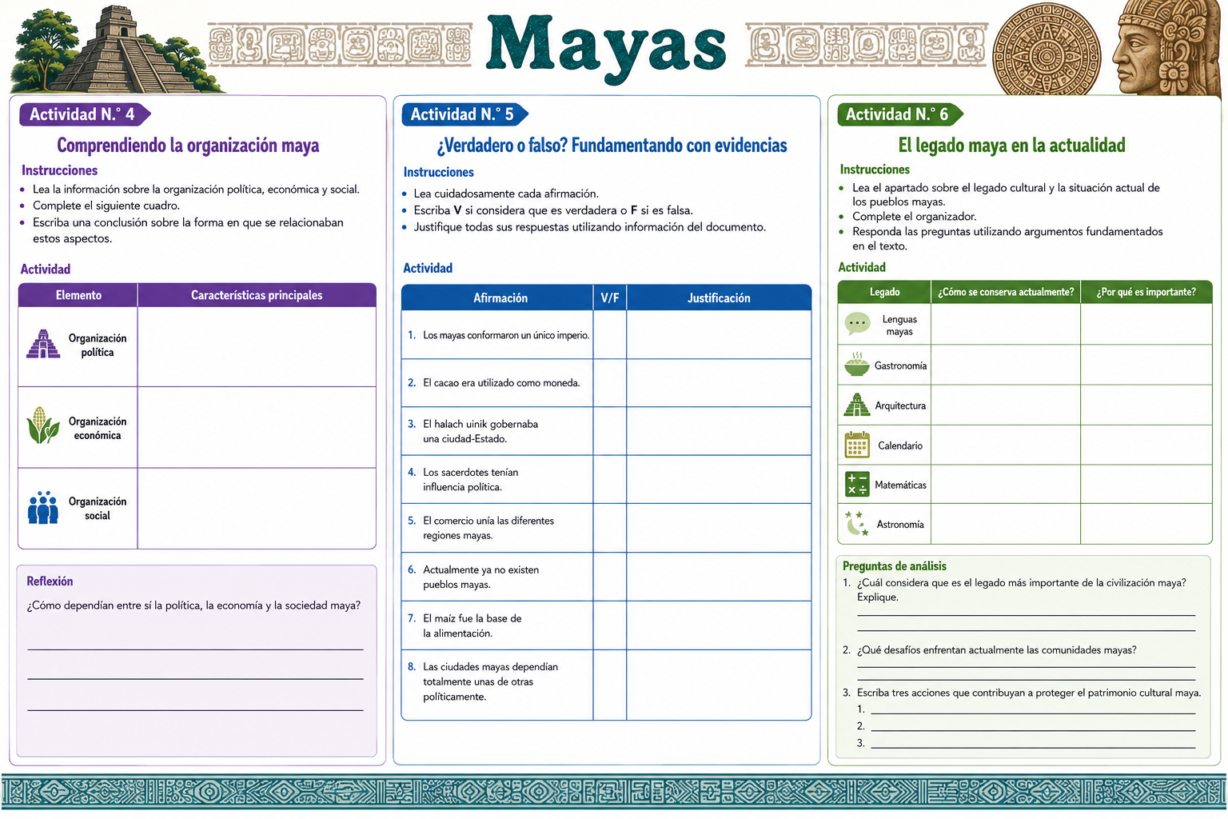
3.

Slide 4
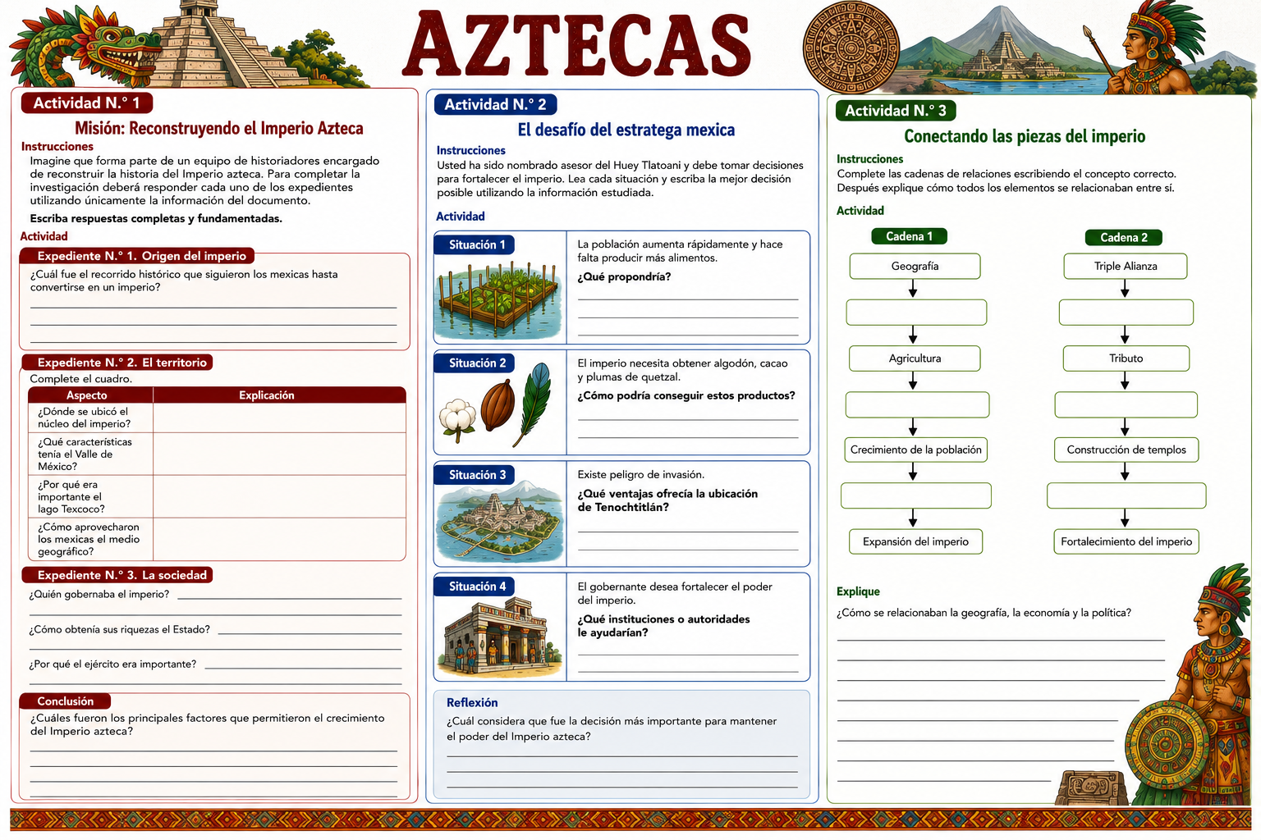
4

Slide 5
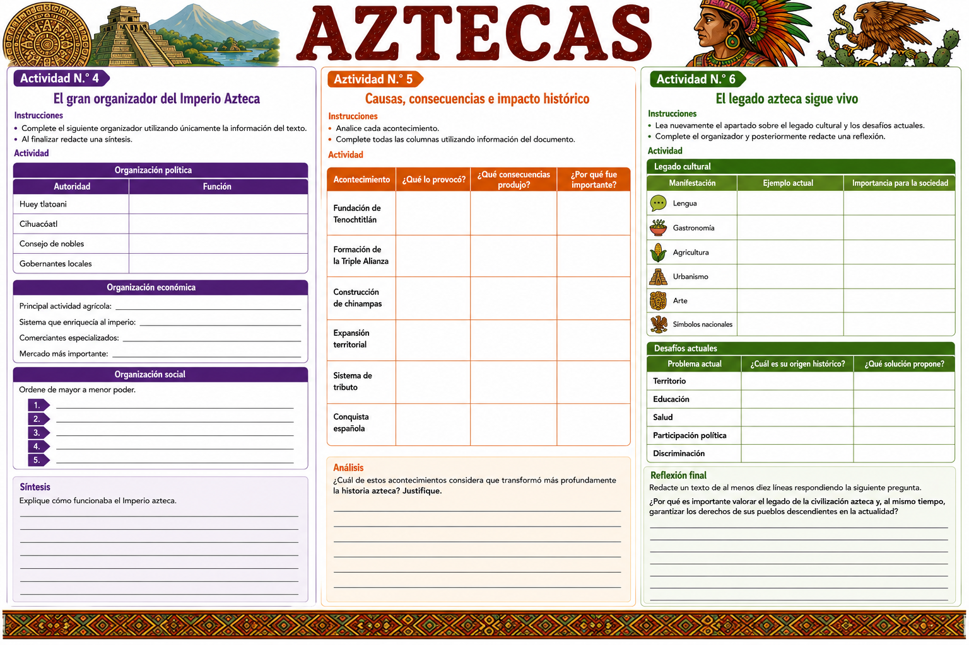
5.

Slide 6
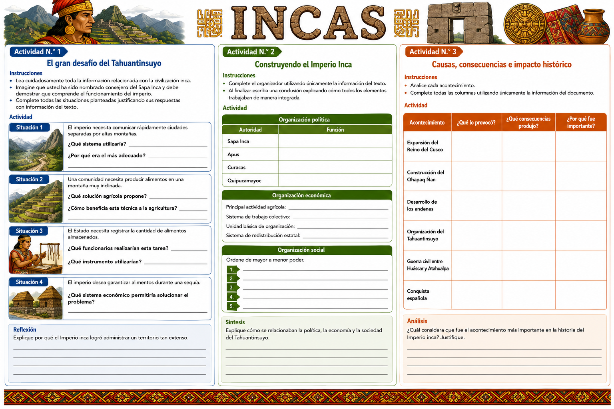
6.

Slide 7
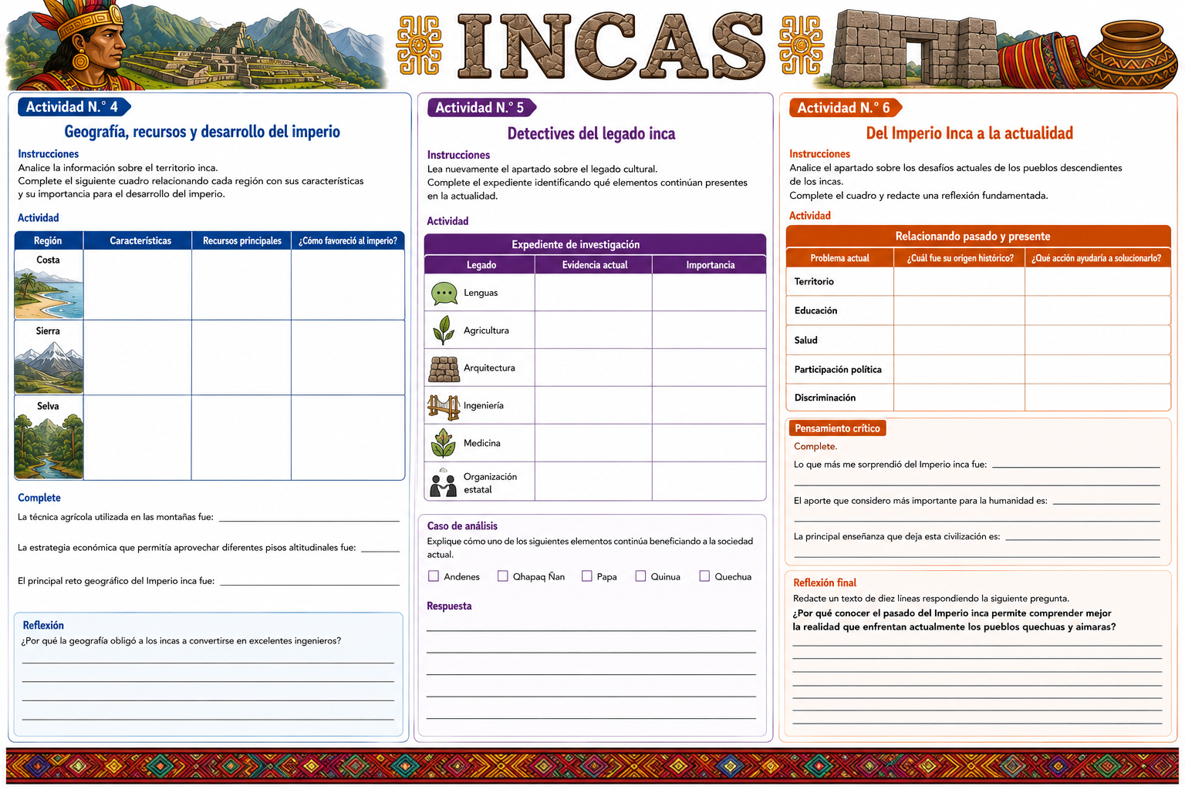
7.

Slide 8
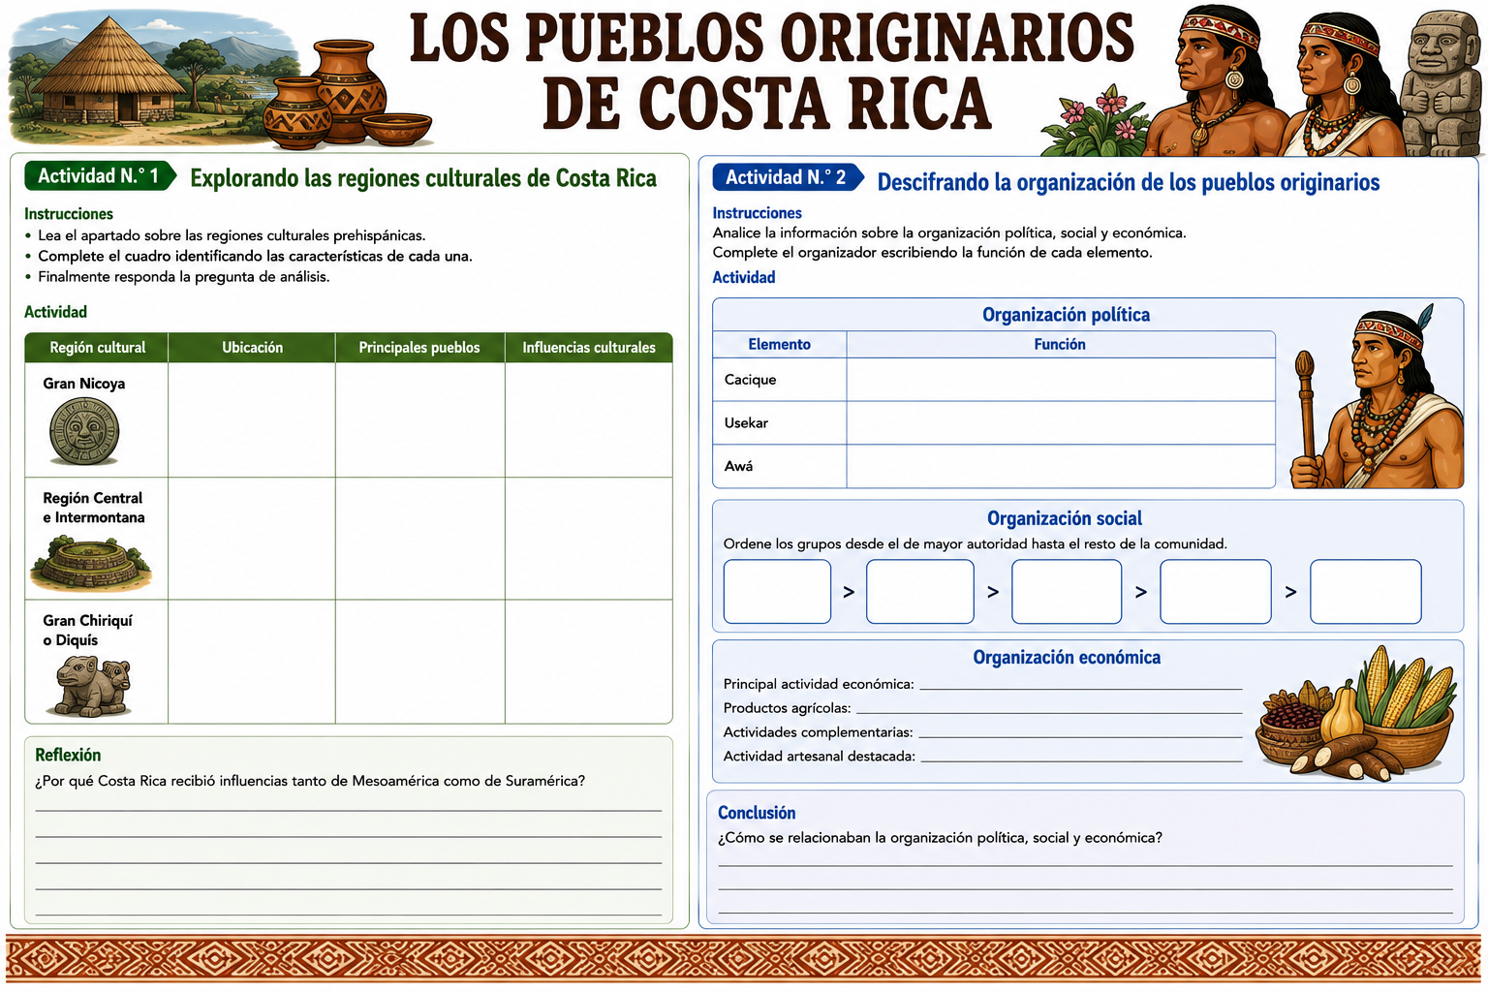
8.

Slide 9
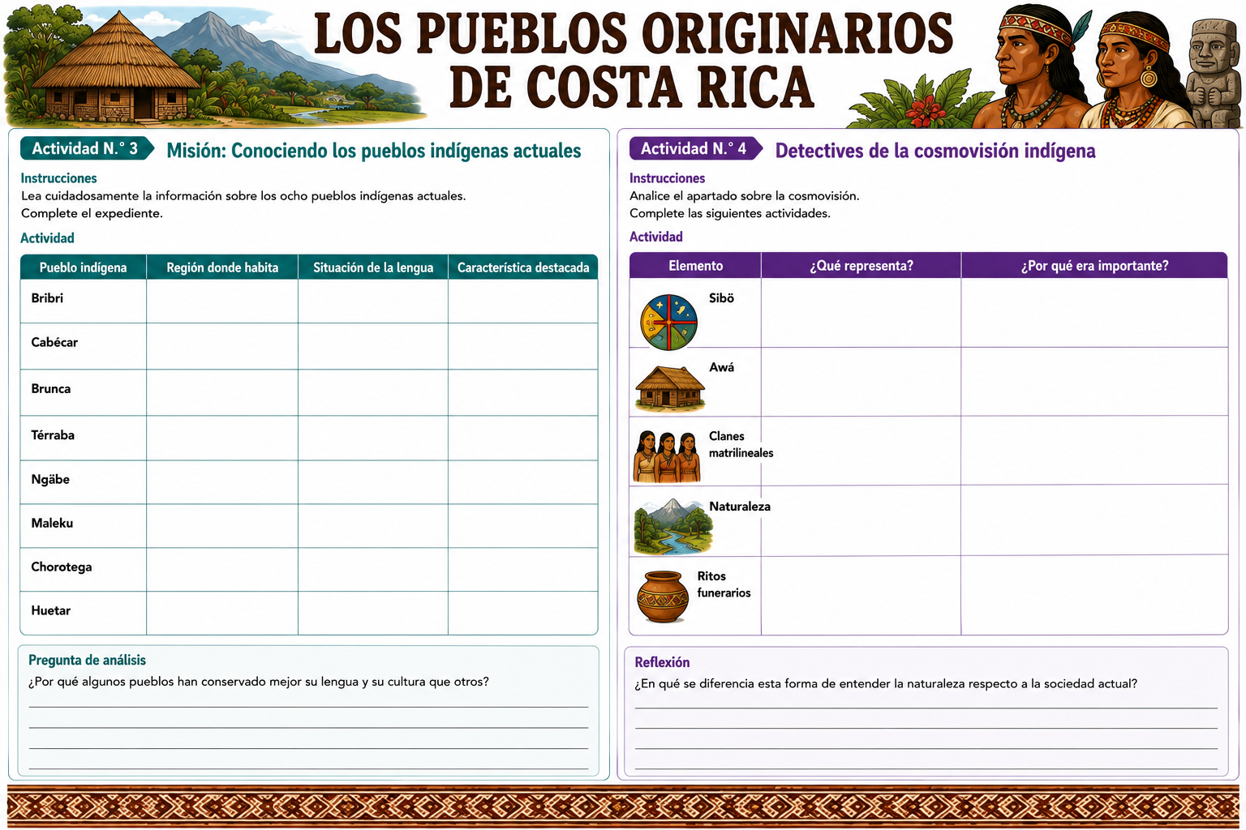
9.

Slide 10
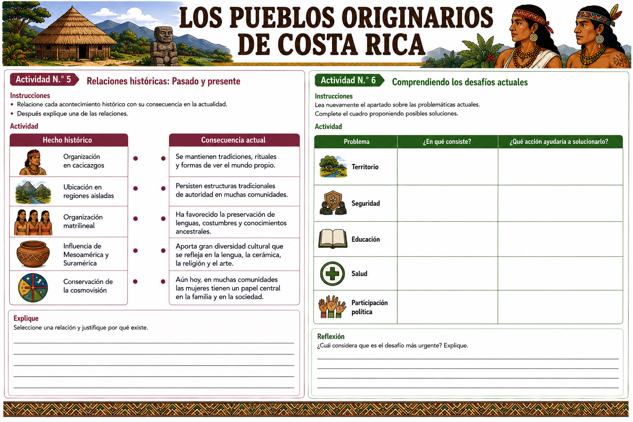
10.

Slide 11
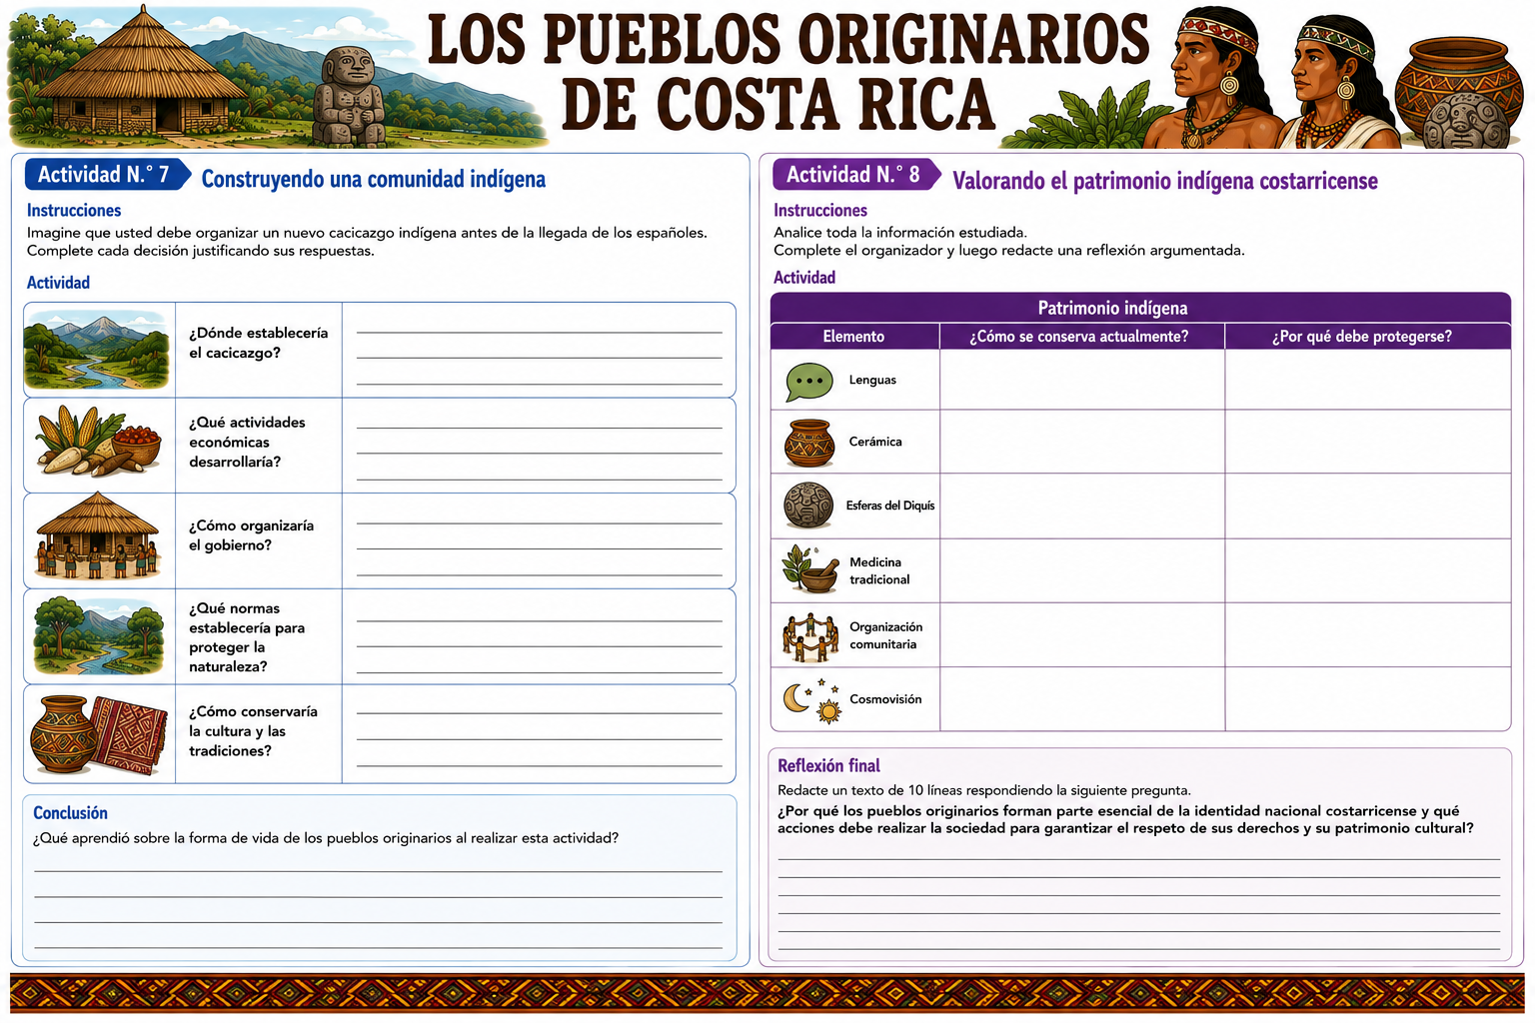
11.

